Slide 1
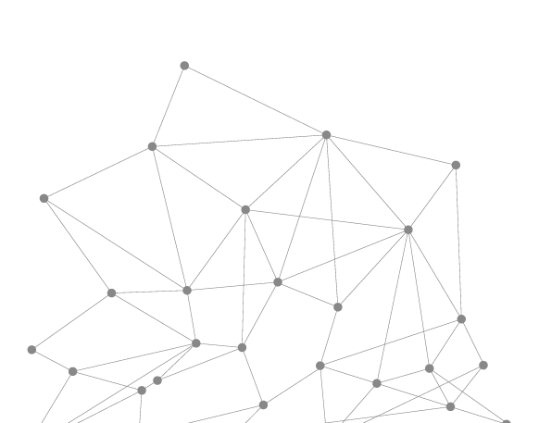
Web scraping
Semaine du 18/04/2021 au 24/04/2021
ITDC ABSHORE Beja
Beja Essor Technologique, Rue de l’environnement, 9000 Beja
Tél:+216 24 400 199 /+216 20 286 544
www.abshore.com
ITDC ABSHORE
41 Rue de la Découverte, CS 37621
31676 LABEGE CEDEX, France
Tél : + 33 6 13 30 61 78 / Fax : + 33 5 62 24 75 24
www.abshore.com
ABSHORE
1 Rue Du Lac Edward,
1053 Les Berges Du Lac, Tunisie
Tel : +216 71.963.453 – Fax : +217 71.963.466
www.abshore.com

Slide 2
Plan
1ntroduction
Qu'est-ce que le web scraping ?
Etudes de cas d'application
Conclusion

Slide 3
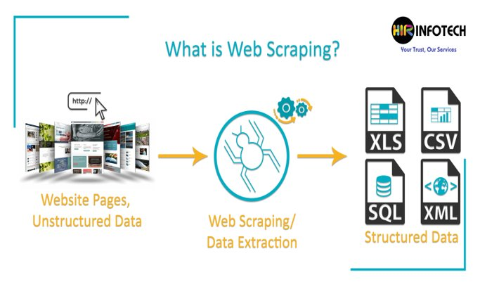
Introduction

Slide 4
Qu'est-ce que le web scraping ?
Le Web scraping est une méthode automatisée utilisée pour extraire de grandes quantités de données de sites Web.
Les données sur les sites Web ne sont pas structurées, Le web scraping permet de collecter ces données non structurées et de les stocker sous une forme structurée.
Le Web scraping est utile si le site Web public à partir duquel nous souhaitons obtenir des données ne dispose pas d'API, ou s'il ne fournit qu'un accès limité aux données.

Slide 5
Domaines d'utilisation de web scraping
Comparaison des prix
Collecte d'adresses e-mail
Social Media Scraping
Recherche et développement

Slide 6
Méthodes de web scraping
Il existe principalement deux façons d'extraire des données d'un site Web:
Utiliser l'API du site Web (si elle existe).Par exemple, Facebook a l'API Facebook Graph qui permet la récupération des données publiées sur Facebook.
Accéder au HTML de la page Web et extrait des informations utiles.

Slide 7
Techniques de web scraping
outils
ParseHub
Languages de programmation
Python
Octoparse
Scrapy
Scraper API
PHP
JavaScript
BeautifulSoup
R

Slide 8
Etudes de cas d'application
Choix de Python:
Simple syntaxe
Plusieurs libraries
Typage dynamique et fort
grande communauté
Outils:
BeautifulSoup
scrapy

Slide 9
Bibliothèques utilisées pour le Web Scraping
Selenium: Selenium est une bibliothèque open-source de tests Web. Il est utilisé pour automatiser les activités du navigateur et pour valider les applications Web sur différents navigateurs et plates-formes.
BeautifulSoup: Beautiful Soup est un package Python permettant d'analyser les documents HTML et XML .Il crée des arbres d'analyse qui sont utiles pour extraire facilement les données.
Pandas: Pandas est une bibliothèque utilisée pour la manipulation et l'analyse des données. Il est utilisé pour extraire les données et les stocker dans le format souhaité.

Slide 10
Etude de cas en utilisant BeautifulSoup
Envoyez une requête HTTP à l'URL de la page Web (python-requests).
Créer un analyseur de structure de page html (html5lib).
Parcours de l'arborescence et extraire de données(BeautifulSoup)

Slide 11
Etude de cas en utilisant BeautifulSoup
Étape 1: Installation des bibliothèques requises.
Étape 2: Accéder au contenu HTML à partir de la page Web.
Étape 3: Analyse du contenu HTML des pages web.
Étape 4: Enregistrer toutes les données dans un fichier CSV

Slide 12
Conclusion
le web scraping est un domaine étendu avec de nombreux développements actifs, et toutes les tâches de Web scraping partagent un objectif commun et nécessitent des percées en matière d'intelligence artificielle.
Les données sont généralement extraites d'Internet à l'aide d'un navigateur Web ou via le protocole de transfert hypertexte, mais nous pouvons également le faire avec un outil puissant comme import.io, Octoparse, Kimono Labs et Mozenda.

